Slide 1


云原生学院
Chaos Mesh 在网易伏羲私有云自动化故障注入实践
Speaker Name：张慧 网易伏羲
Speaker Title：网易伏羲私有云质量保障负责人、Chaos Mesh 布道师、云原生社区 Stability SIG 发起人
Email：zhangui05@corp.netease.com

Slide 2

目录
网易伏羲私有云简介
为什么混沌测试
什么是混沌测试
如何选择混沌测试工具
为什么是 Chaos Mesh
Chaos Mesh 在网易伏羲的实践

Slide 3
网易伏羲私有云简介

Slide 4

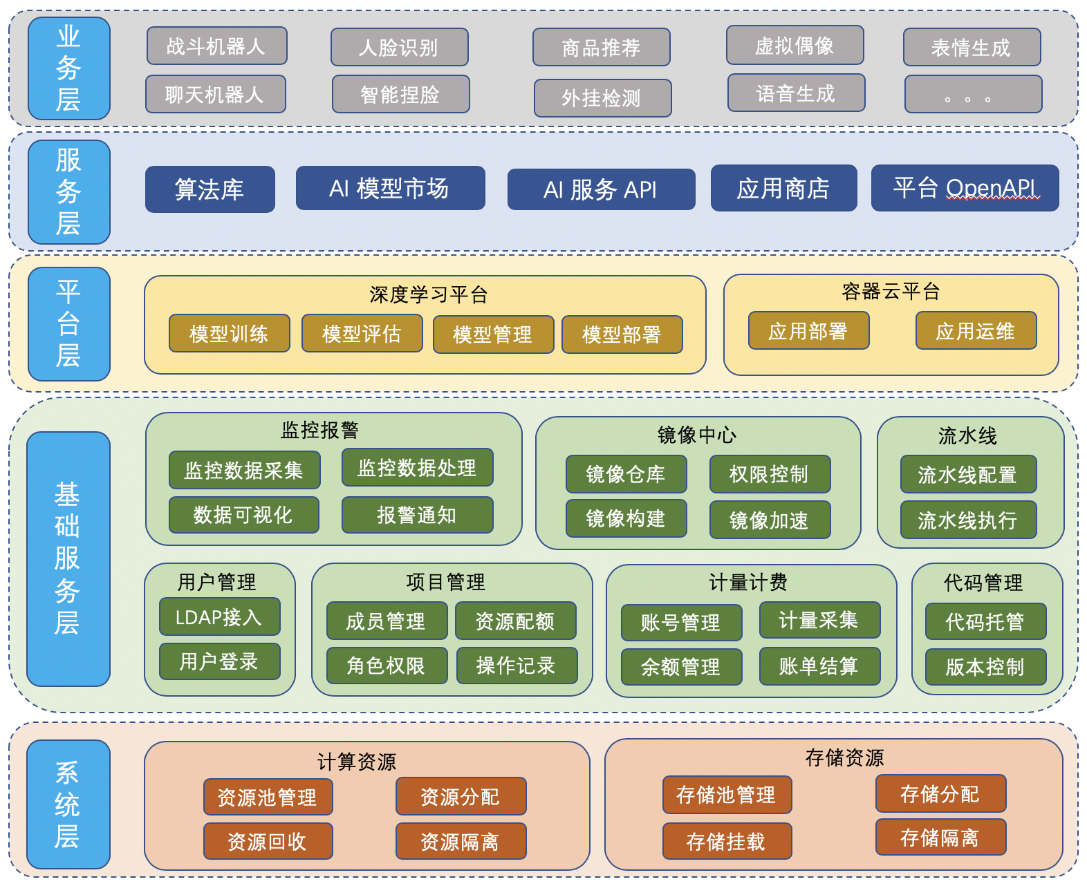

网易伏羲私有云简介
AI 模型
支撑游戏业务
云游戏

Slide 5
为什么混沌测试

Slide 6
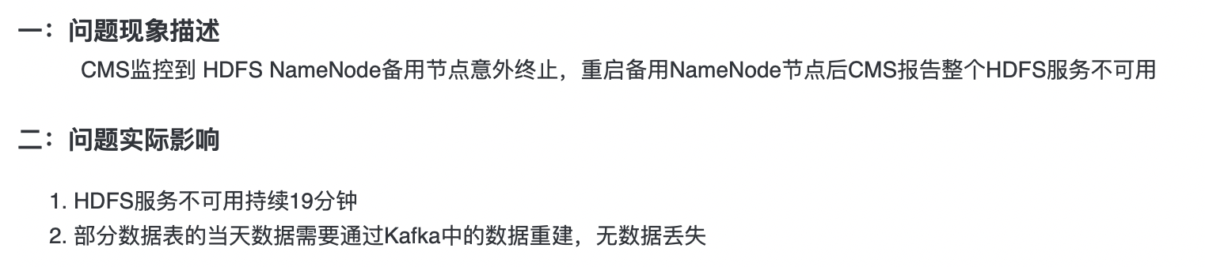
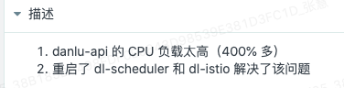
为什么混沌测试

Slide 7
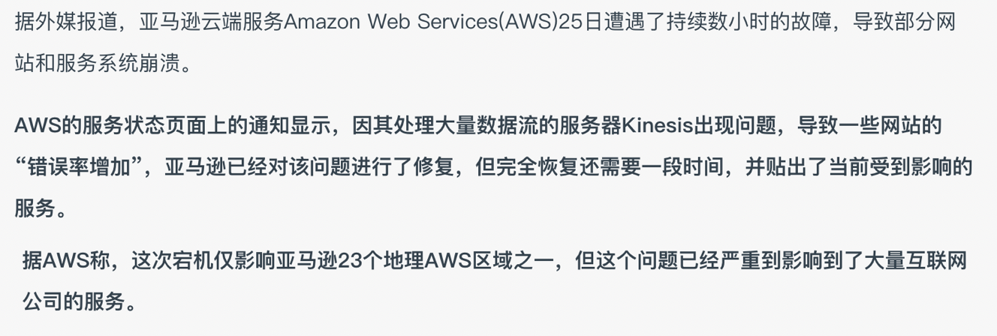
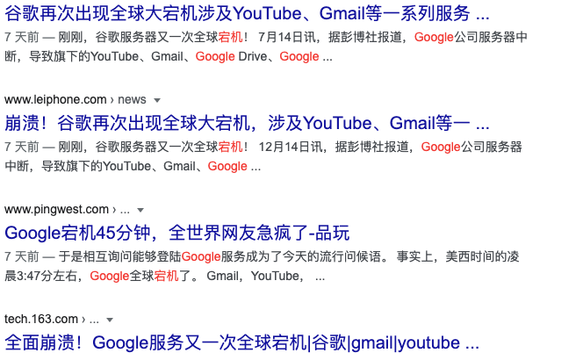
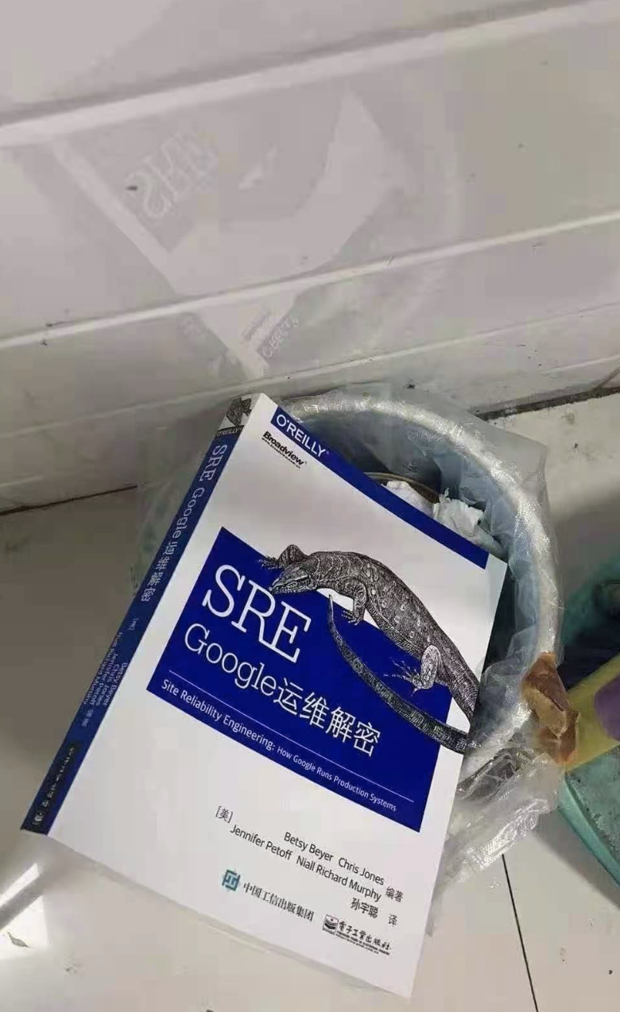
为什么混沌测试
理想下，系统用不宕机，100%可用
理想下，系统永不宕机，100%可用
理想下，系统永不宕机，100%可用
理想下，系统永不宕机，100%可用
理想下，系统永不宕机，100%可用
比如机房突然断电
事故突然的到来

Slide 8
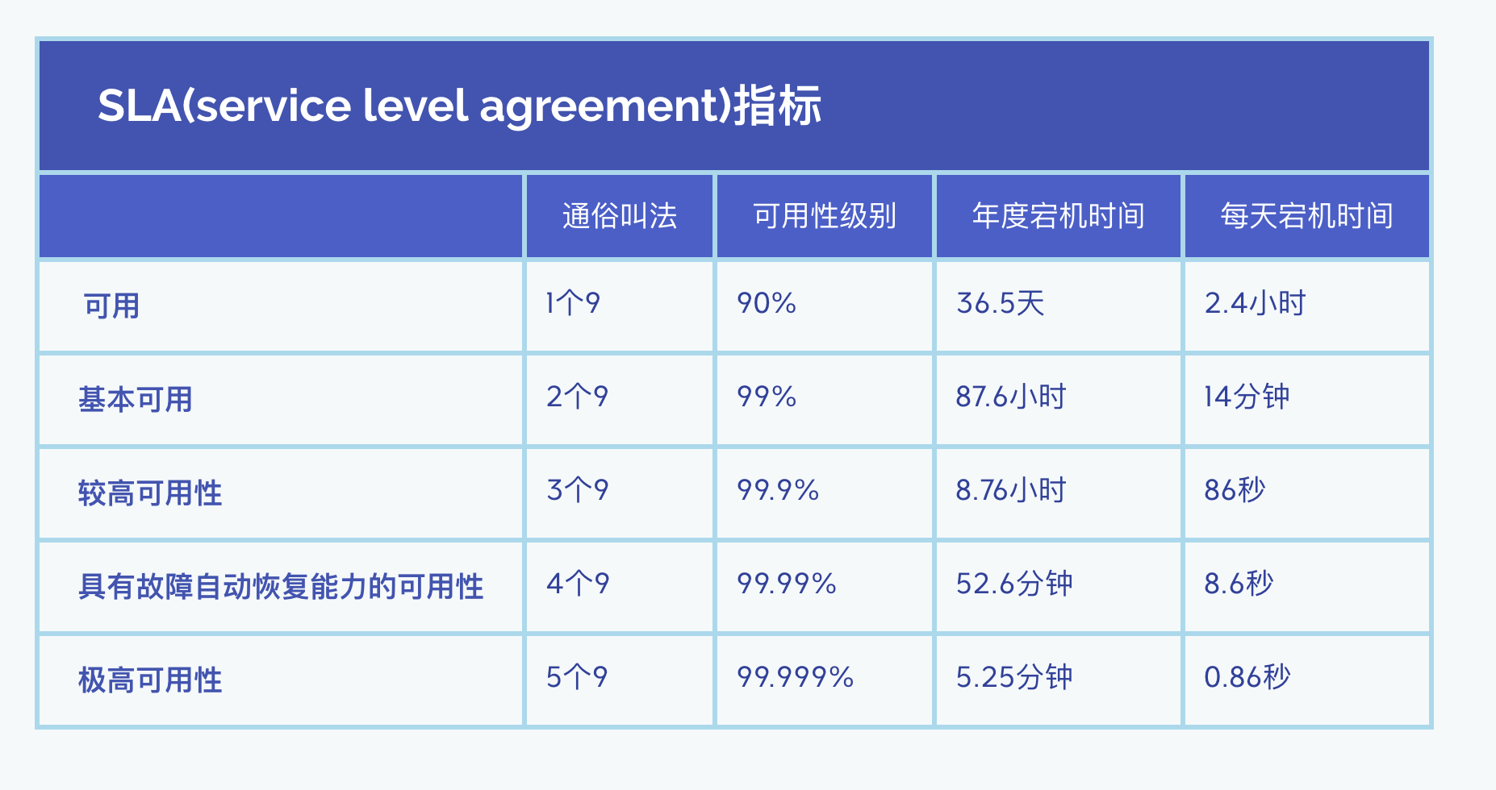
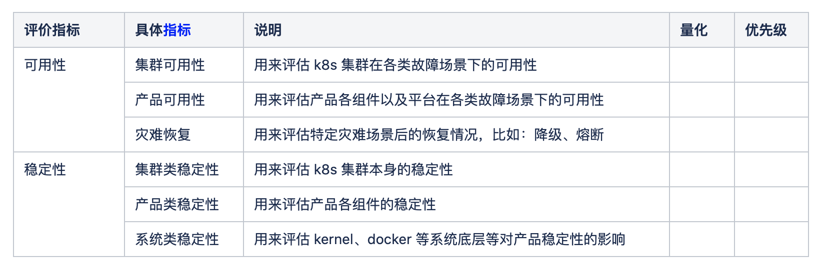
为什么混沌测试
通用指标
理想下，系统永不宕机，100%可用
理想下，系统永不宕机，100%可用
理想下，系统永不宕机，100%可用
理想下，系统永不宕机，100%可用
指标 量化
阶段性进阶衡量标准

Slide 9
什么是混沌测试

Slide 10
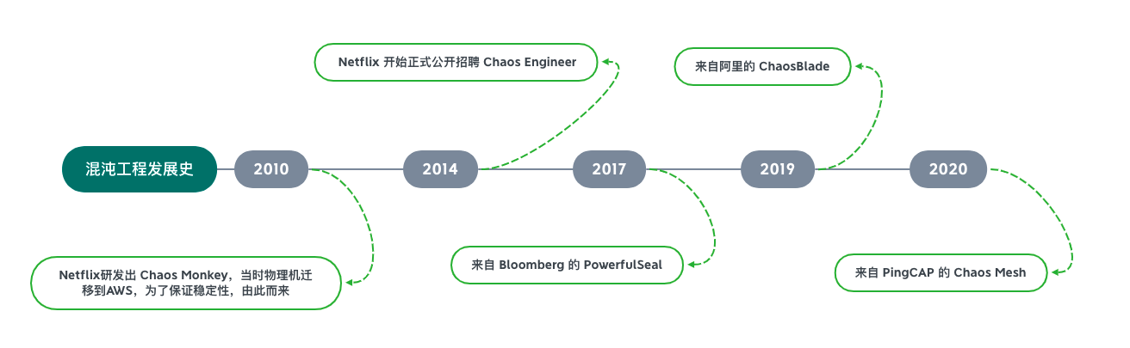
什么是混沌测试
混沌工程旨在将故障扼杀在襁褓之中，也就是在故障造成中断之前将它们识别出来。通过主动制造故障，测试系统在各种压力下的行为，识别并修复故障问题，避免造成严重后果。
混沌工程将预想的事情和实际发生的事情进行对比，通过“有意识搞破坏”来提升系统稳定性。
故障注入
鲁棒性

Slide 11
如何选择混沌测试工具

Slide 12
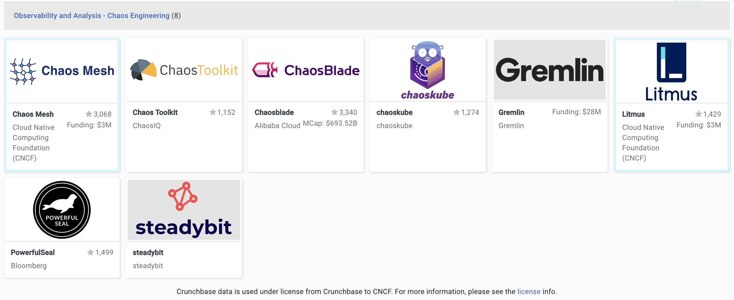
混沌工具

Slide 13
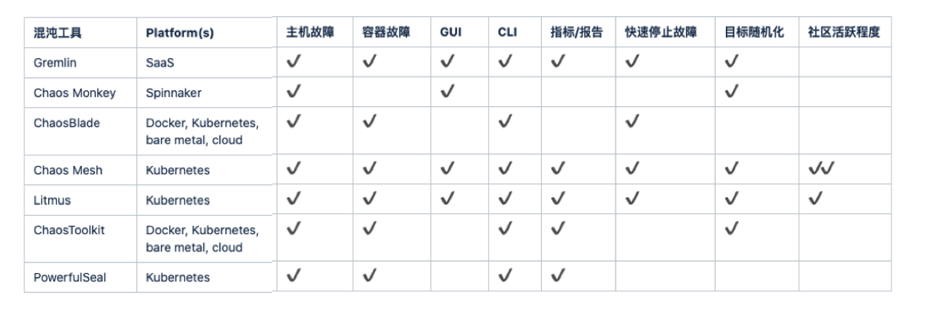

混沌工具

Slide 14
为什么是 Chaos Mesh

Slide 15
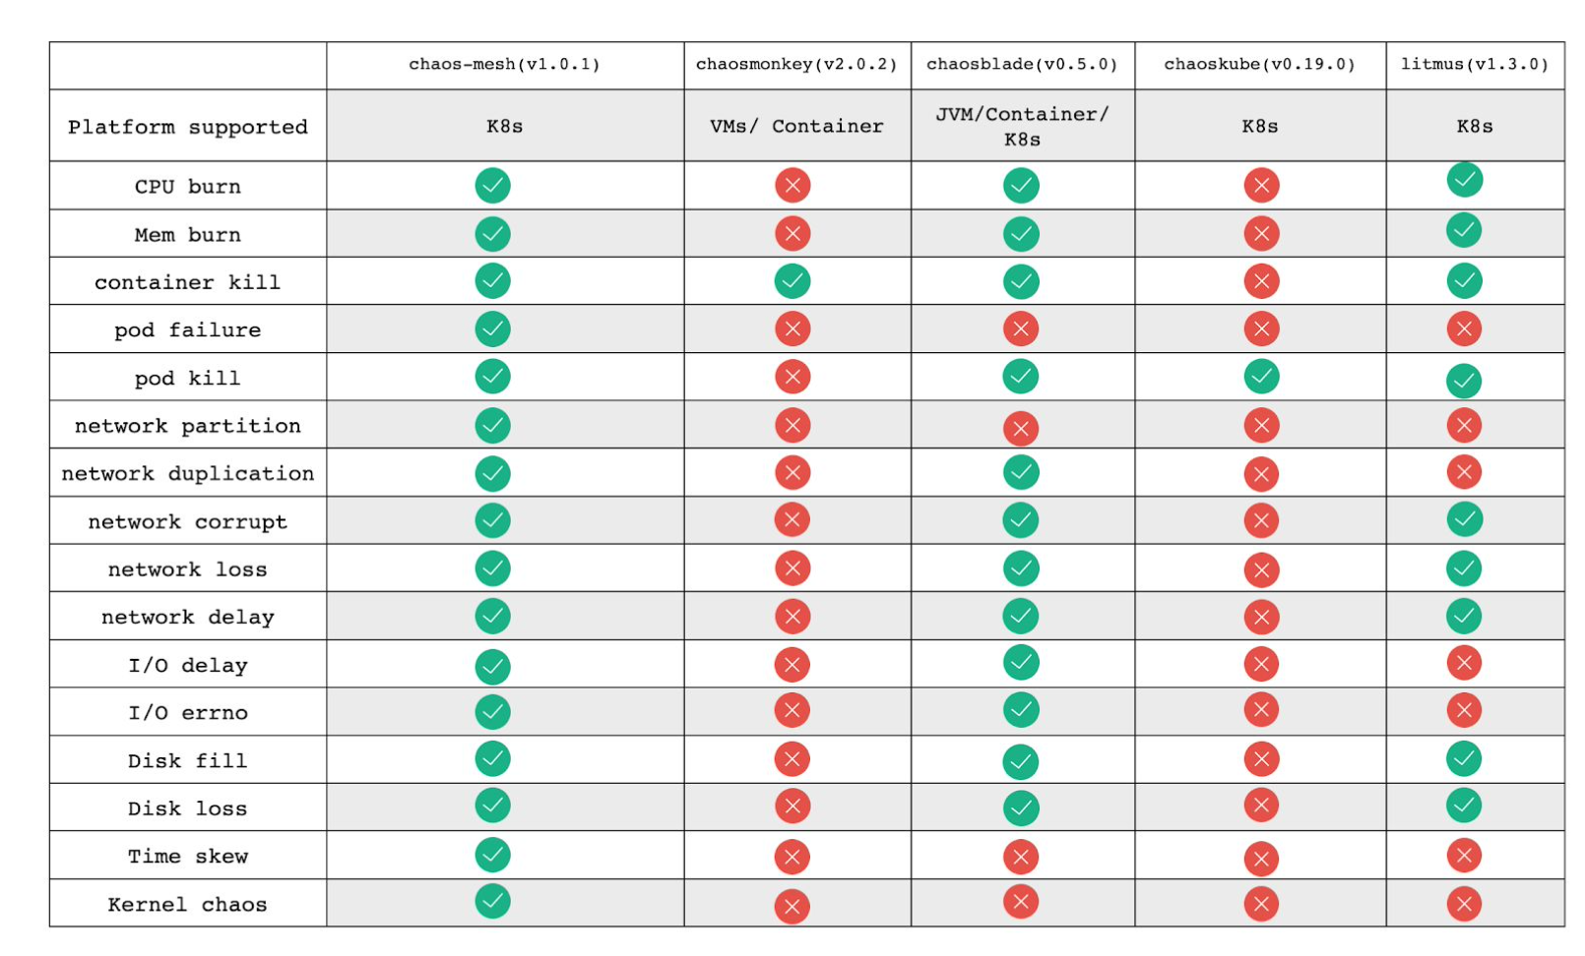
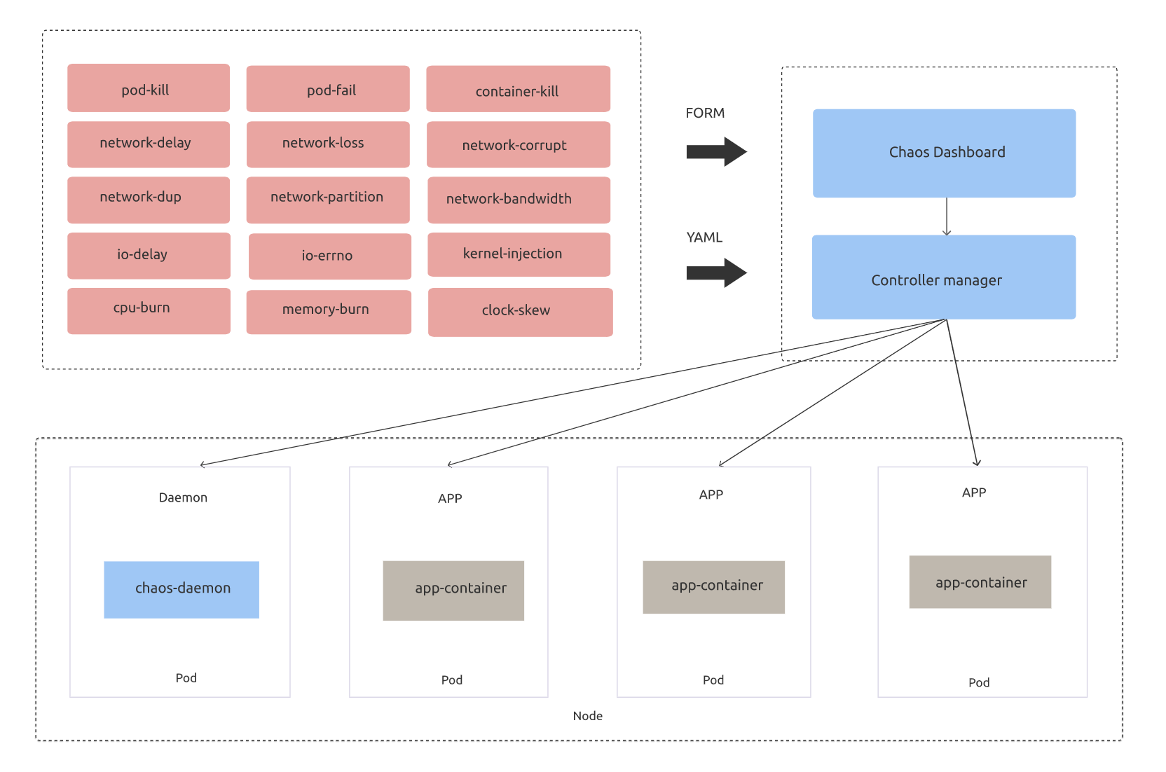
为什么是 Chaos Mesh
PodChaos: kill / fail / container/...
NetworkChaos: delay / lose / dup / partition / …
IOChaos: latency / fault / …
TimeChaos: clock skew
KernelChaos: kernel fault injection
StressChaos: burn cpu and memory
DNSChaos ….
Controller Manager
Chaos Daemon
Chaos Dashboard
Grafana datasource plugin

Slide 16
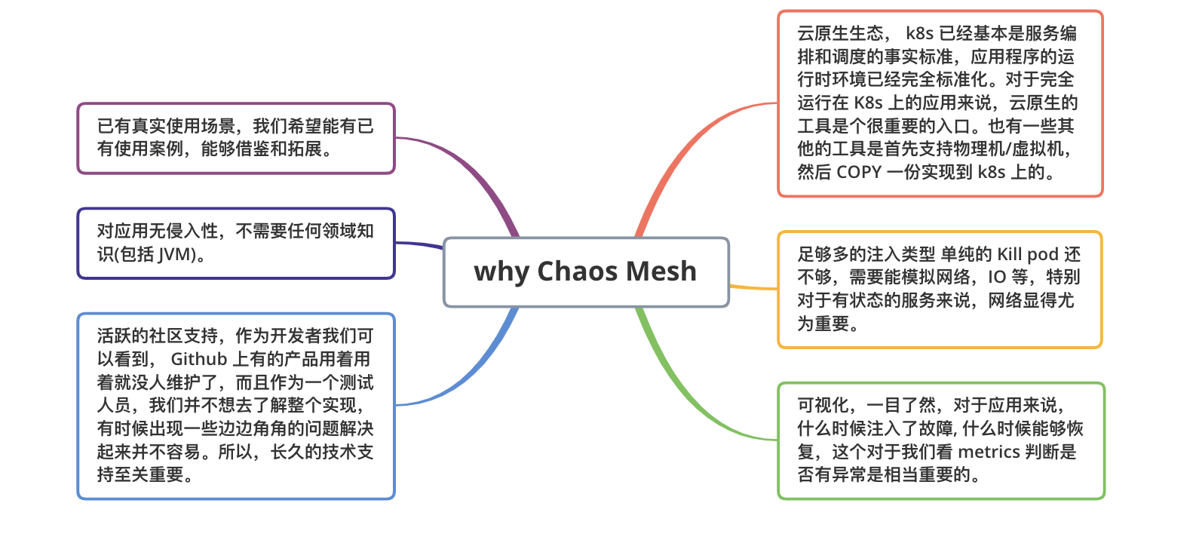
为什么是 Chaos Mesh

Slide 17
Chaos Mesh 在网易伏羲的实践

Slide 18
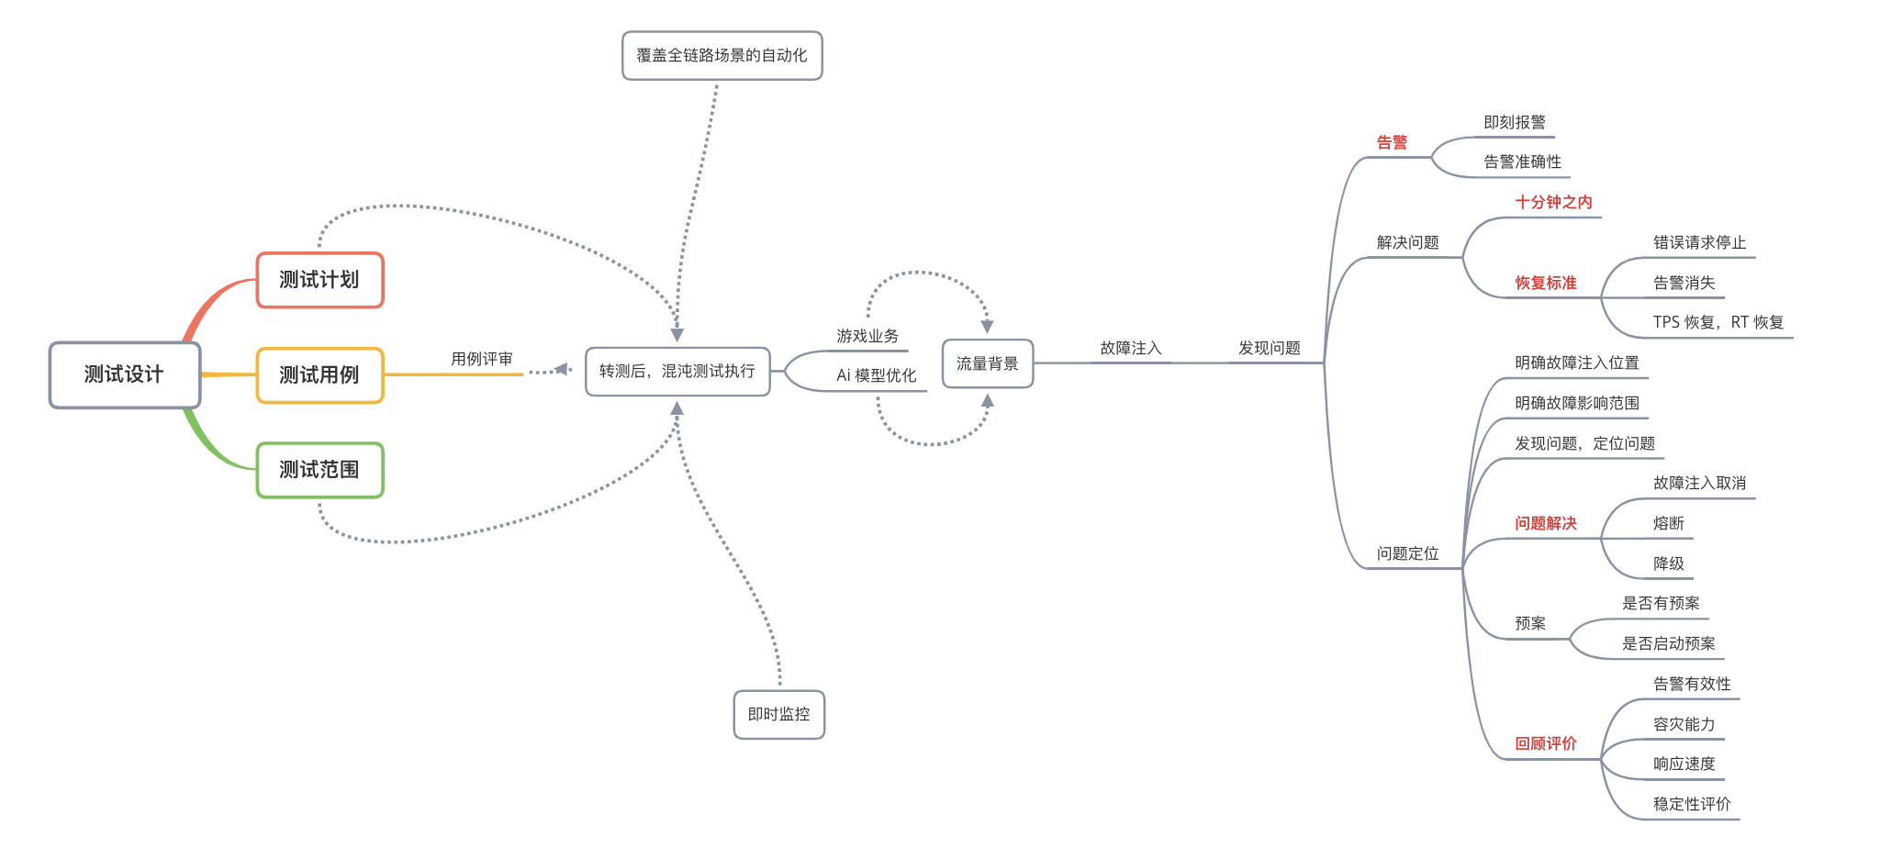
Chaos Mesh在网易伏羲的实践

Slide 19
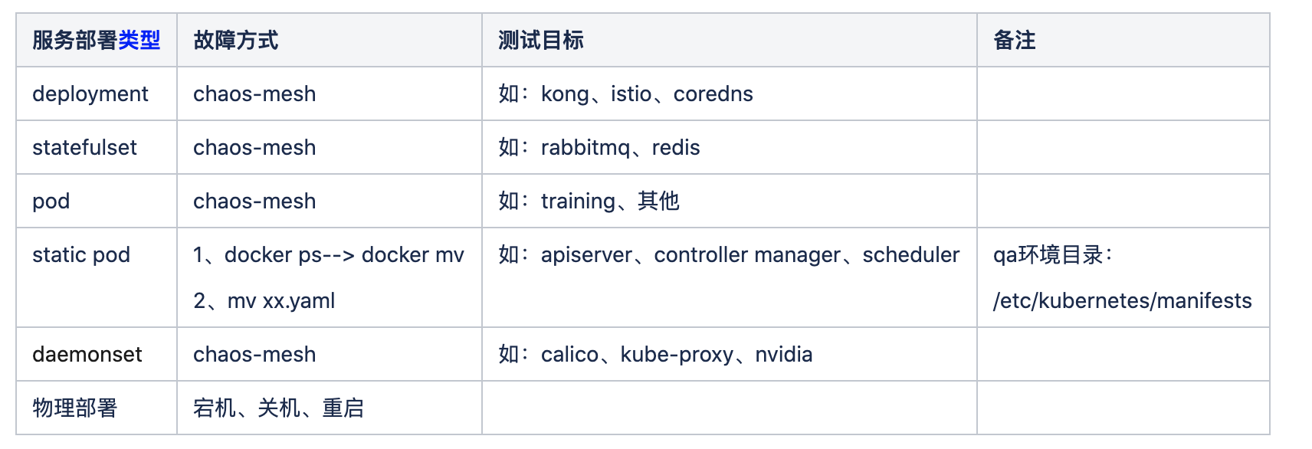
Chaos Mesh在网易伏羲的实践

Slide 20
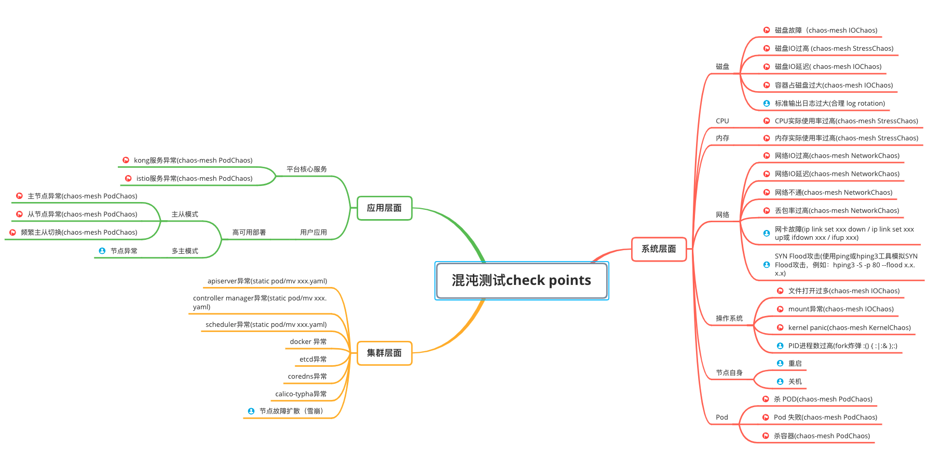
Chaos Mesh在网易伏羲的实践

Slide 21
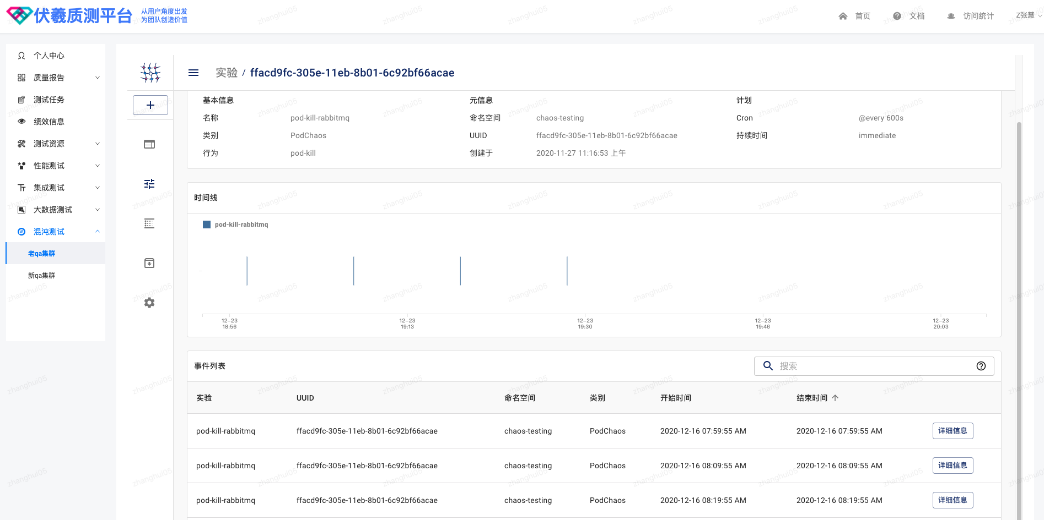
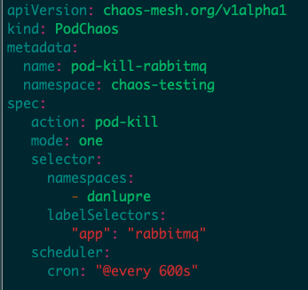
Chaos Mesh在网易伏羲的实践

Slide 22

Chaos Mesh在网易伏羲的实践
比如：节点异常
定时触发宕机
chmod u+x chaos-node.sh
比如：static pod 异常
定时 mv statics-pod.yaml

Slide 23
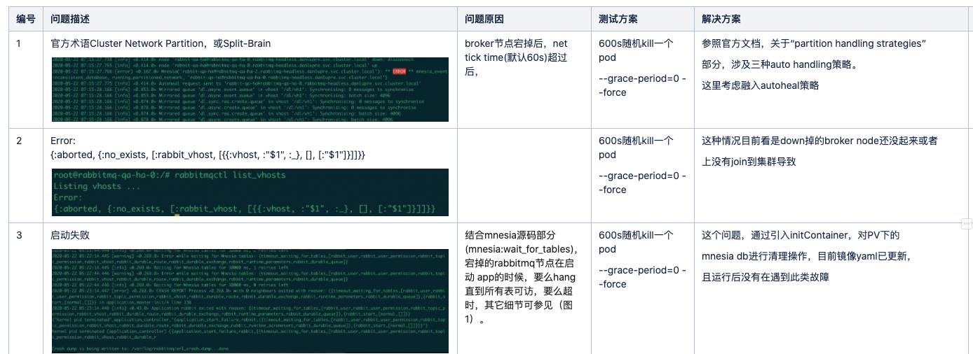
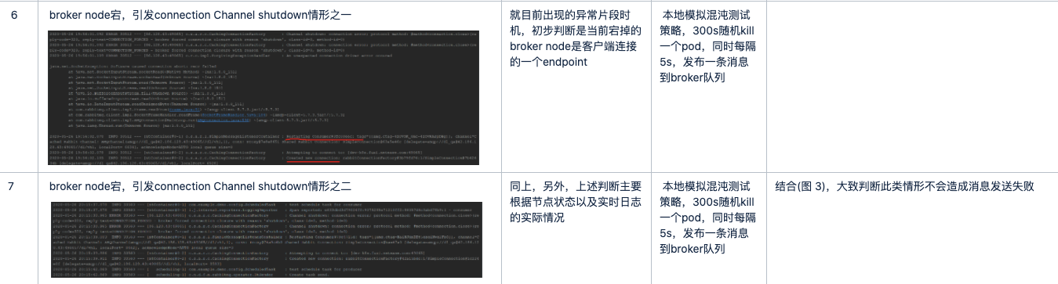
Chaos Mesh在网易伏羲的实践
提前暴露30+风险问题

Slide 24
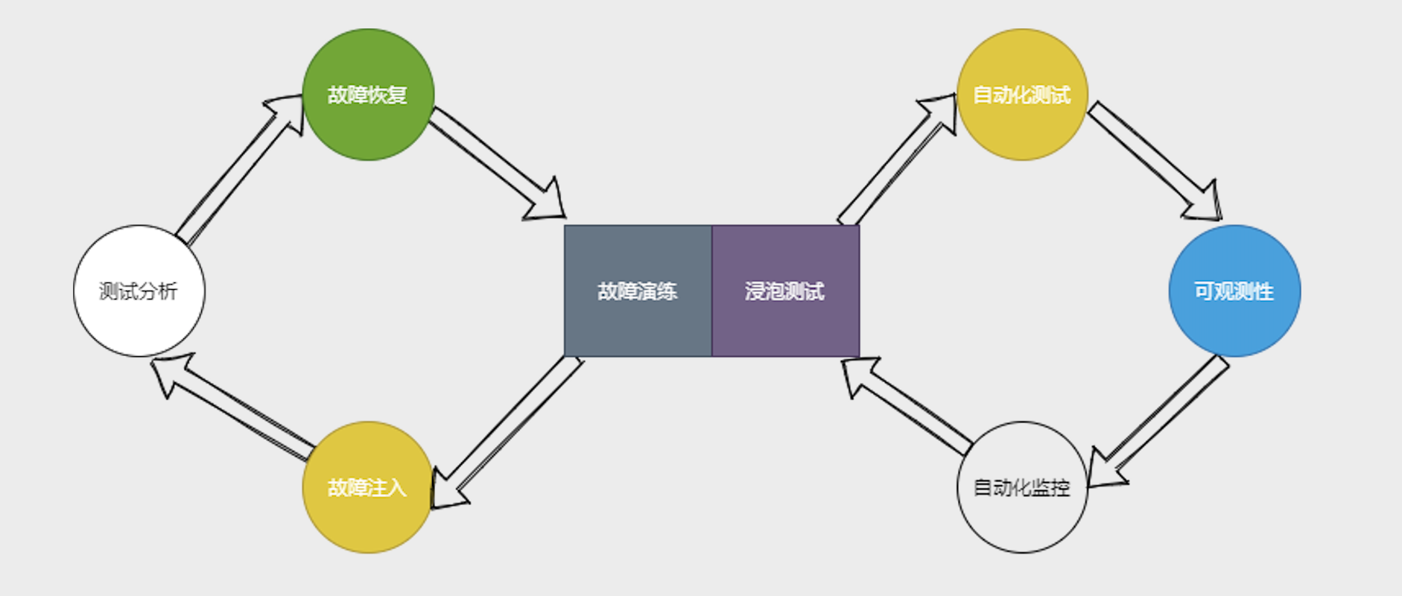
Chaos Mesh在网易伏羲的实践
For FuXi , 结合流量回放在测试环境真实模拟用户流量；或真实线上集群上混沌；
For Chaos Mesh , 通用组件的开箱即用；比如 Redis、Kafka等等
欢迎对混沌测试，对私有云稳定性感兴趣的同学一起关注云原生社区 stability SIG 、Chaos Mesh 社区和网易伏羲 ～

Slide 25


云原生社区
THANKS

